Slide 1
Метод проекта – как средство повышения качества образовательного процесса в группах компенсирующей направленности
МБДОУ МО г. Краснодар «Детский сад № 202»
Воспитатель:
Матюхина Н.В.

Slide 2
«Любая реформа образования должна опираться на личность человека. Если мы будем следовать этому правилу, ребенок, вместо того, чтобы обременять нас, проявит себя как самое великое и утешительное чудо природы»
М. Монтессори

Slide 3
Основная цель проектного метода в ДОУ
Он даёт ребёнку возможность экспериментировать, синтезировать полученные знания.
Развивает творческие способности и коммуникативные навыки, что позволяет дошкольнику успешно адаптироваться к изменившейся ситуации школьного обучения.
Проектный метод – это осуществление замысла от момента его возникновения до его завершения.
Основное предназначение методов проектов – предоставление детям возможности самостоятельного приобретения знаний при решении практических задач или проблем.
Проектная деятельность дает возможность воспитывать «деятеля», а не «исполнителя», развивать волевые качества личности.

Slide 4
Преимущества проектного метода:
является одним из методов
развивающего обучения
1
повышает качество
образовательного процесса
2
служит развитию критического
и творческого мышления
3
способствует повышению
компетентности педагогов
4

Slide 5
Этапы разработки и проведения проекта
Подготовительный (целеполагание) - определение цели.
Разработка проекта – составление плана деятельности по достижению цели (к кому обратится за помощью (взрослому, педагогу), в каких источниках можно найти информацию и пр.)
Выполнение проекта – практическая часть, получение продукта проекта.
Подведение итогов – презентация продукта проекта, определение задач для новых проектов.

Slide 6
Проект- это «пять П»
проблема
Шестое «П» проекта- это его «Портфолио»
(папка в которой собраны рабочие материалы, в том числе планы, отчеты, рисунки, схемы, карты, таблицы)
проектирование
поиск информации
продукт
презентация

Slide 7
ПРОЕКТ «МОЯ ЛЮБИМАЯ СКАЗКА»

Slide 9
ПРОЕКТ «В МИРЕ ЖИВОТНЫХ»

Slide 11
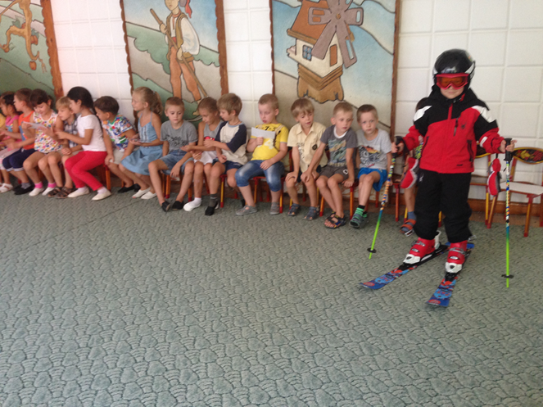
ПРОЕКТ «Я ТАЛАНТЛИВ»

Slide 12
ПРОЕКТ «ШЛЯПНЫЙ БАЛ»

Slide 14
ПРОЕКТ «САМОКАТ, САМОКАТ ПРОКАТИТЬ ЛЮБОГО РАД»

Slide 15
ПРОЕКТ «ТЕАТР ЭМОЦИЙ»

Slide 16
С п а с и б о
з а
в н и м а н и е!

